Slide 1
CHÀO MỪNG CÁC EM ĐẾN VỚI
BÀI HỌC LỊCH SỬ 6
HÀ NỘI
HẢI PHÒNG
VINH
ĐÀ NẴNG
NHA TRANG
TP HCM

Slide 2
NHIỆM VỤ: THEO DÕI ĐOẠN PHIM VÀ TRẢ LỜI CÁC CÂU HỎI SAU
1. Nền văn minh nào được đề cập đến trong đoạn phim?
2. Nhân tố nào giữ vai trò quan trọng trong sự hình thành nền văn minh này?
3. Vai trò của nền văn minh này đối với nhân loại như thế nào?

Slide 4
NHIỆM VỤ: THEO DÕI ĐOẠN PHIM VÀ TRẢ LỜI CÁC CÂU HỎI SAU
1. Nền văn minh nào được đề cập đến trong đoạn phim?
2. Nhân tố nào giữ vai trò quan trọng trong sự hình thành nền văn minh này?

Slide 5
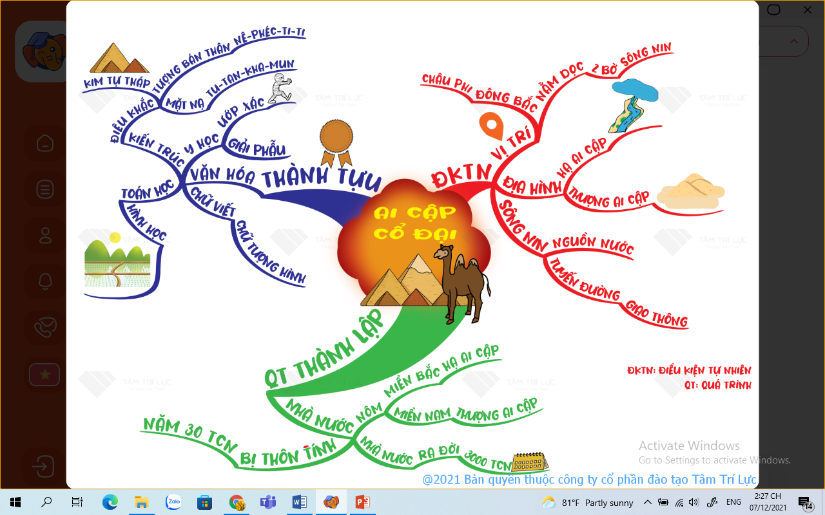

Slide 6
CHƯƠNG 3. XÃ HỘI CỔ ĐẠI
Bài 6. AI CẬP CỔ ĐẠI
I. ĐIỀU KIỆN TỰ NHIÊN
II. QUÁ TRÌNH THÀNH LẬP NHÀ NƯỚC AI CẬP CỔ ĐẠI
II. NHỮNG THÀNH TỰU VĂN HÓA TIÊU BIỂU

Slide 7
I. ĐIỀU KIỆN TỰ NHIÊN
dựa vào lược đồ Ai Cập cổ đại và thông tin trong sách giáo khoa em hãy nêu vị trí địa lí và địa hình của Ai Cập cổ đại?

Slide 8
I. ĐIỀU KIỆN TỰ NHIÊN
-Ai Cập nằm ở đông bắc châu Phi, nằm dọc hai bờ sông Nin.
- Phía bắc là Hạ Ai Cập, phía nam là Thượng Ai Cập, phía đông và tây giáp sa mạc.

Slide 9
I. ĐIỀU KIỆN TỰ NHIÊN
Quan sát lược đồ 6.1 và hình 6.3 cho biết chữ nào trong 2 chữ tượng hình dưới đây được dùng để diễn tả hoạt động đi thuyền từ thượng Ai Cập xuống Hạ Ai Cập? Lí giải sự lựa chọn của em?

Slide 10
II. QUÁ TRÌNH THÀNH LẬP NHÀ NƯỚC AI CẬP CỔ ĐẠI
Nhiệm vụ học tập
Dựa vào hình 6.4 và trục thời gian hình thành nhà nước Ai Cập cổ đại và thông tin trong SGK hãy
1. Trình bày quá trình thành lập nhà nước Ai Cập?
2. Quá trình thống nhất nhà nước Ai Cập bằng chiến tranh được thể hiện như thế nào trên phiến đá Na-mơ?

Slide 11
II. QUÁ TRÌNH THÀNH LẬP NHÀ NƯỚC AI CẬP CỔ ĐẠI
Các Nôm miền Bắc hợp thành Hạ Ai Cập, Các Nôm miền Nam hợp thành Thượng Ai Cập.
-Khoảng năm 3000 TCN, vua Na-mơ thống nhất Ai Cập, nhà nước ra đời.
-Đứng đầu nhà nước Ai Cập cổ đại là các Pha-ra-ông có quyền lực tối cao.

Slide 12
Chọn đáp án đúng nhất trong câu sau
Người đứng đầu nhà nước ở Ai Cập cổ đại là ai?
Hoàng đế.
Đại vương
Pha-Ra-Ông
Thiên tử.
C
2. Sự ra đời của nhà nước Ai Cập cổ đại dựa trên cơ sở nào?
Dựa trên sự thống nhất Thượng Ai Cập và Hạ Ai Cập.

Slide 13
III. NHỮNG THÀNH TỰU VĂN HÓA TIÊU BIỂU
Dựa tranh ảnh thành tựu văn hóa Ai Cập cổ đại và thông tin trong SGK hãy hoàn thiện bảng thống kê theo mẫu
LĨNH VỰC | THÀNH TỰU VĂN HOÁ

Slide 14
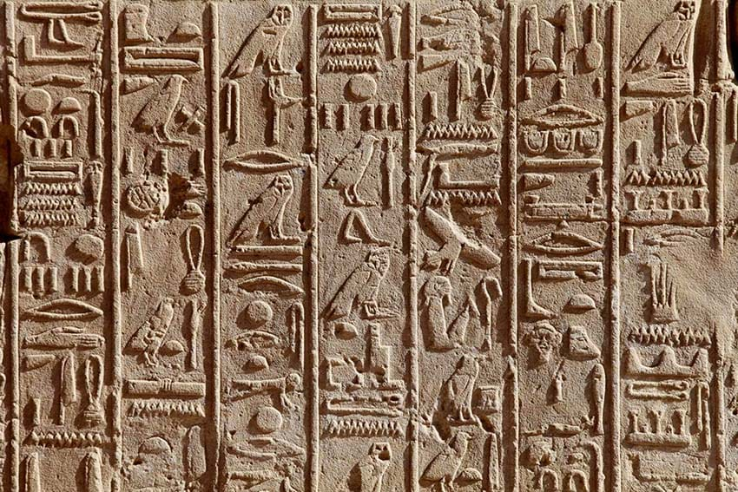
CHỮ TƯỢNG HÌNH

Slide 15
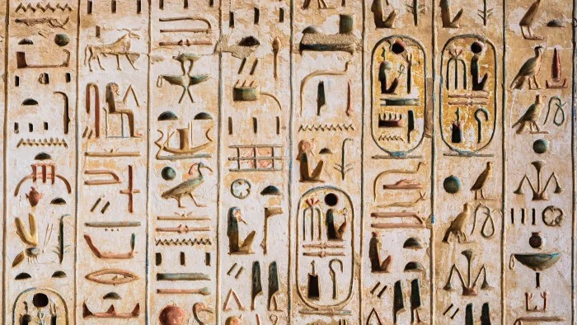
CHỮ TƯỢNG HÌNH

Slide 16
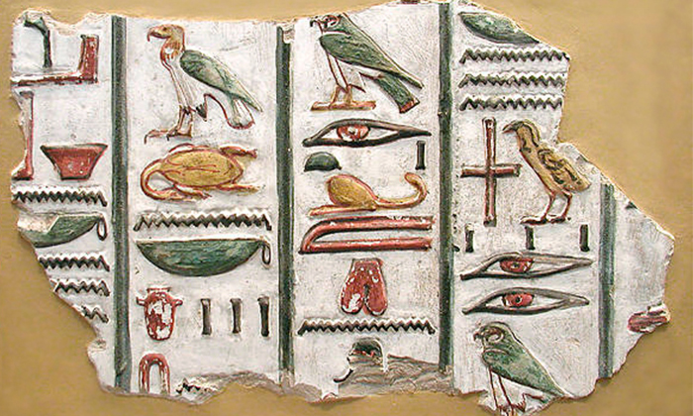
CHỮ TƯỢNG HÌNH

Slide 17
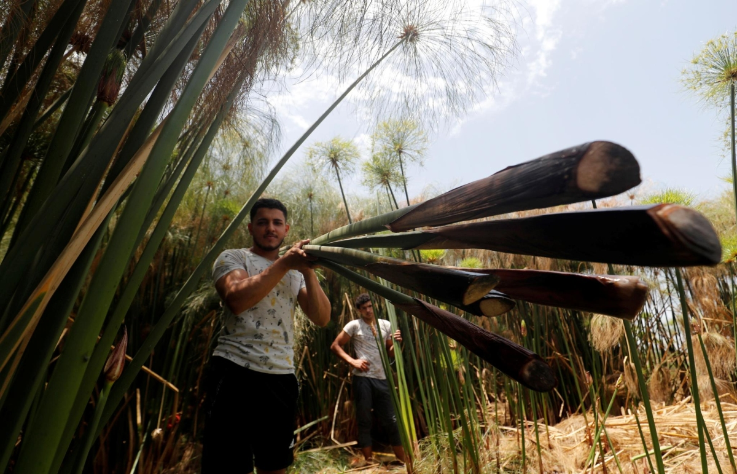
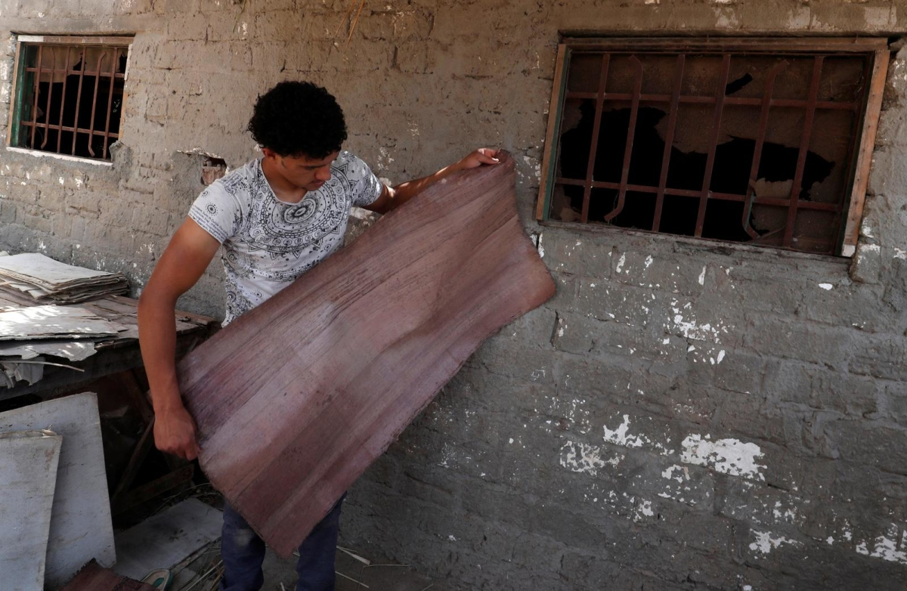
CÂY PA-PY-RÚT
GIẤY LÀM TỪ CÂY PAPYRUT

Slide 18
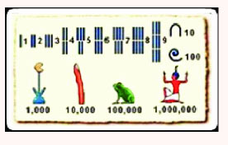
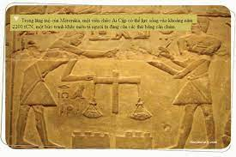
TOÁN HỌC
Do yêu cầu phải đo đạc lại ruộng đất bị nước sông Nile làm ngập và do cần phải tính toán vật liệu trong các công trình xây dựng nên từ sớm, người Ai Cập đã có khá nhiều hiểu biết đáng chú ý về toán học.
Toán học Ai Cập cổ đại được đánh dấu bởi nhân vật truyền thuyết Thoth, người được coi là đã đặt ra mẫu tự Ai Cập, hệ thống chữ số, toán học và thiên văn học, là vị thần của thời gian
Chữ số tượng hình
CHỮ SỐ TƯỢNG HÌNH AI CẬP
CÔNG NGHỆ TÍNH TOÁN THỜI CỔ

Slide 19
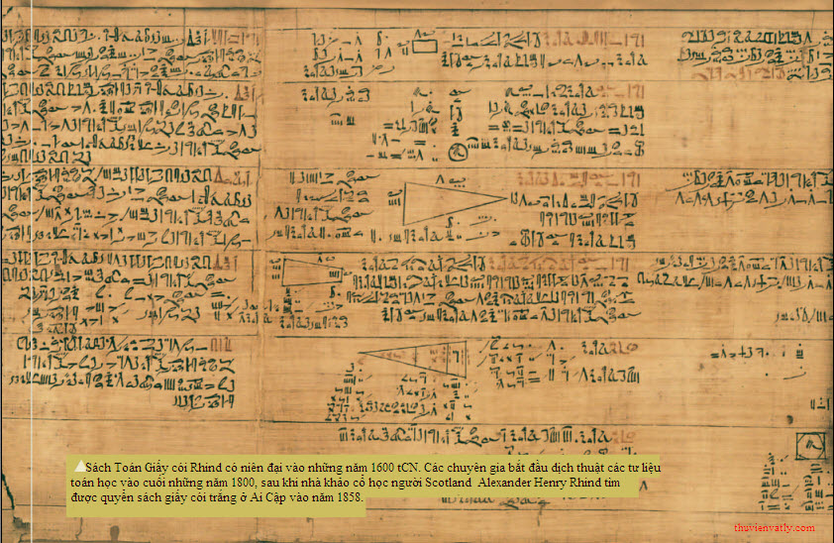

Slide 20
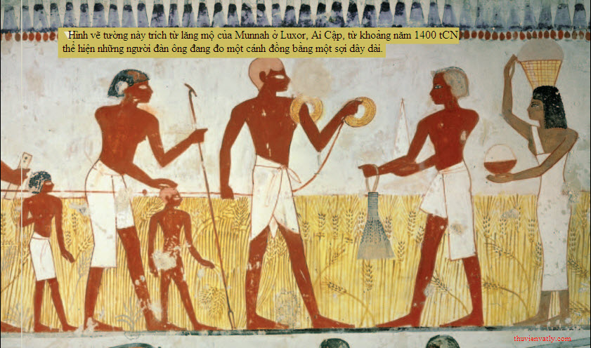
Một hình vẽ trên lăng mộ xây dựng ở Thebes vào khoảng năm 1400 tCN thể hiện những người đang sử dụng một sợi dây thắt nút để đo một cánh đồng lúa mì. Một người đàn ông giữ mỗi đầu dây, sợi dây thì kéo căng dọc theo bờ cánh đồng. Trong khi đó, hai người đàn ông khác ghi lại số đo.

Slide 21
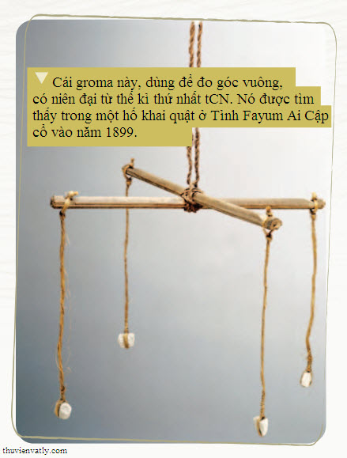
Họ dùng nó để đo góc vuông. Groma là một chữ thập gỗ phẳng. Hai cánh tay đòn của nó giao nhau ở chính giữa và tạo thành bốn góc vuông. Ở hai đầu mỗi cánh tay đòn có gắn những dây thừng nhỏ. Dây thừng treo vật nặng bên dưới, tạo ra thêm nhiều góc vuông nữa với hai cánh tay đòn của chữ thập. Các giám định viên cổ đại canh thẳng hai cánh tay đòn của groma và các dây thừng với tường và trần của công trình xây dựng. Groma giúp người thợ xây đảm bảo rằng các bức tường hợp với nhau những góc vuông hoàn hảo.

Slide 22
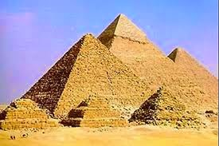
KIẾN TRÚC VÀ ĐIÊU KHẮC
Trong “bảy kỳ quan thế giới cổ đại” thì kim tự tháp Ai Cập được xếp đầu, trong số các kim tự tháp Ai Cập thì hùng vĩ nhất là kim tự tháp Kêôp. Nó được xây dựng vào khoảng 2600 năm trước công nguyên, cao 146,5 mét, nền đáy mỗi cạnh dài 232 mét, một vòng chu vi khoảng 1km. Tháp được xây dựng bởi 2,3 triệu tảng đá lớn, bình quân môi tảng nặng 2,5 tấn, giữa các tảng đá không hề có bất cứ chất kết dính nào, tháp được hình thành bằng việc chồng chất các tảng đá lên nhau. Người ta khó mà có thể lách được lưỡi dao mỏng vào khe giữa hai tảng đá. Thời gian tồn tại của nó gần tới 5000 năm, trải qua bao nhiêu là mưa gió bão bùng trong suốt bao nhiêu là thế kỷ, thế mà nó vẫn ngạo nghễ giữa trời, nguy nga hùng vĩ khiến người ta phải thán phục.
Ở Ai Cập, người ta đã phát hiện được tất cả là 80 kim tự tháp. Những kim tự tháp lớn nhỏ đủ cỡ này đều rải rác hai bên bờ sông Nin.

Slide 23
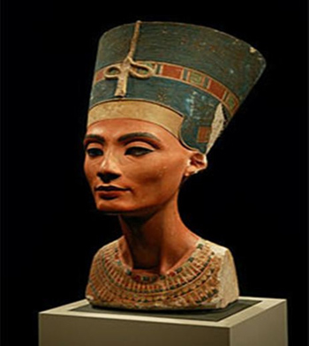
Nữ hoàng xinh đẹp và quyền lực nhất lịch sử
Ai Cập cổ đại
Nữ hoàng Nefertiti là người phụ nữ xinh đẹp và quyền lực nhất thời Ai Cập cổ đại, biến mất bí ẩn sau 12 năm cùng chồng cai trị vương quốc.
Bức tượng bán thân của Nữ hoàng Nefertiti hiện được trưng bày tại Bảo tàng Altes, Đức.
Ảnh: New World Encyclopedia

Slide 24
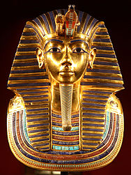
Mặt nạ của Tutankhamun là một mặt nạ xác ướp gò bằng vàng của Pharaon Tutankhamun, thuộc Vương triều thứ 18 của Ai Cập cổ đại. Pharaon Tutankhamun (1332-1323 TCN). Nó đã được phát hiện bởi nhà khảo cổ học Howard Carter vào năm 1925 trong ngôi mộ KV62 và hiện nay nó nằm ở Bảo tàng Ai Cập, thủ đô Cairo. Chiếc mặt nạ này là một trong những tác phẩm nổi tiếng nhất của nghệ thuật cổ đại thế giới.
Mặt nạ của Tutankhamun
Mặt nạ dài 54 cm, rộng 39.3 cm và sâu 49 cm. Mặt nạ được đúc hoàn toàn bằng vàng, nặng 10.23 kg, độ dày của mặt nạ trải đều từ 1.5 đến 3 mm.Phần mặt và cổ được làm từ một hợp kim vàng khác so với các bộ phận trên mặt nạ.
Mặt nạ được khảm từ thủy tinh màu và nhiều loại đá quý như ngọc lapis, thạch anh, đá obsidian, ngọc lam...

Slide 25
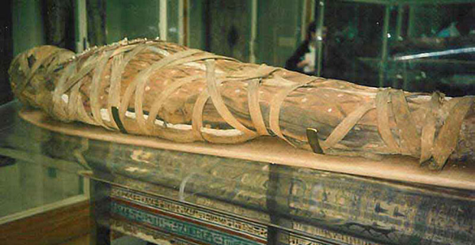
Khoảng năm 2600 trước công nguyên, người Ai Cập mới bắt đầu ướp xác người chết một cách có chủ ý. Họ tiến hành theo quy trình đặc biệt để loại bỏ tất cả độ ẩm ra khỏi cơ thể, chỉ để lại dạng khô không dễ phân hủy. Kỹ thuật này được phát triển trong hơn 2000 năm sau đó. Xác ướp được chuẩn bị và bảo quản tốt nhất thuộc về các triều đại thứ mười tám đến hai mươi của Vương Quốc mới (khoảng năm 1570-1075 trước công nguyên), bao gồm xác ướp của những vị vua nổi tiếng từng triều đại.

Slide 26
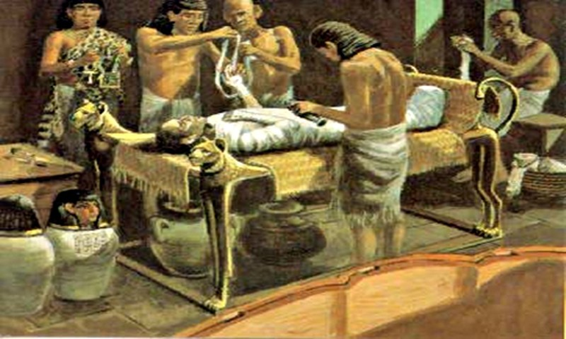
Khi ướp xác người ta lấy óc và ruột gan của người chết ra rồi ngâm thi thể vào nước muối. Sau 70 ngày thì vớt ra dùng mạt cưa và hương liệu nhồi vào bụng rồi dùng vải quấn lại, sau đó bỏ vào quan tài bằng đá.
Để linh hồn nhanh chóng tìm được xác ướp của mình , trên nắp quan tài có chạm hình của người chết. Hơn nữa ở bên cạnh mộ còn dựng tượng người chết bằng đá hoặc bằng gỗ.
Địa vị trong xã hội khi còn sống của người chết sẽ quyết định quy trình ướp xác cũng như địa điểm chôn cất. Xác của các Pharaon được đặt trong các kim tự tháp hùng vĩ, còn những người dân thường chỉ được ướp xác đơn giản và đặt trong hầm mộ đơn giản.

Slide 27
Trong các thành tựu văn hoá của người Ai Cập, em có ấn tượng với thành tựu nào nhất? Tại sao?
Tại sao hình học lại phát triển ở Ai Cập cổ đại?

Slide 28
III. NHỮNG THÀNH TỰU VĂN HÓA TIÊU BIỂU
Dựa tranh ảnh thành tựu văn hóa Ai Cập cổ đại và thông tin trong SGK hãy hoàn thiện bảng thống kê theo mẫu
LĨNH VỰC | THÀNH TỰU VĂN HOÁ
Chữ viết | Chữ tượng hình
Toán học | Hình học
Kiến trúc và điêu khắc | Kim tự tháp, tượng bán than Nê-phéc-ti-ti, mặt nạ vàng vua Tu-tan-kha-mun.
Y học | Kĩ thuật ướp xác, giải phẫu.

Slide 30
VẬN DỤNG
Nhiệm vụ học tập
Dựa vào kiến thức vừa học hãy hoàn thành bài tập 3 trong SGK/36
147 : 4 = 49 lần

Slide 31
LUYỆN TẬP
Chọn đáp án đúng nhất trong các câu sau
Câu 3. Tại sao nhà nước Ai Cập cổ đại sớm hình thành và phát triển ở lưu vực sông Nin?
A. Đây là địa bàn cư trù của người nguyên thủy.
B. Cư dân ở đây sớm phát minh ra công cụ bằng kim loại.
C. Do có điều kiện thuận lợi để phát triển hoạt động cuôn bán.
D. Do có điều kiện thuận lợi để con người sinh sống và sản xuất.
Câu 1. Ai Cập cổ đại được hình thành trên lưu vực con sông nào?
Sông Ấn. B. Sông Hằng.
C. Sông Nin. D. Sông Nhị.
Câu 4. Việc nhà nước Ai Cập cổ đại hình thành ở lưu vực các con sông gây ra khó khăn gì cho cư dân ở đây? A. Sự chia cắt về mặt lãnh thổ.
B. Tình trạng hạn hán kéo dài.
C. Sự tranh chấp lãnh thổ xả ra.
D. Tình trạng lũ lụt xả ra vào mùa mưa.
Câu 5. Thành tựu nào sau đây của người Ai Cập cổ đại còn sử dụng đến ngày nay?
A. Chữ tượng hình. B. Hệ đếm thập phân.
C. Hệ đếm 60. D. Thuật ướp xác.
Câu 2. Người đứng đầu nhà nước ở Ai Cập cổ đại là ai?
A. Pha-ra-ông. B. Thiên tử.
C. En-xi. D. Địa chủ.

